Slide 1
Python 013
임미선

Slide 2
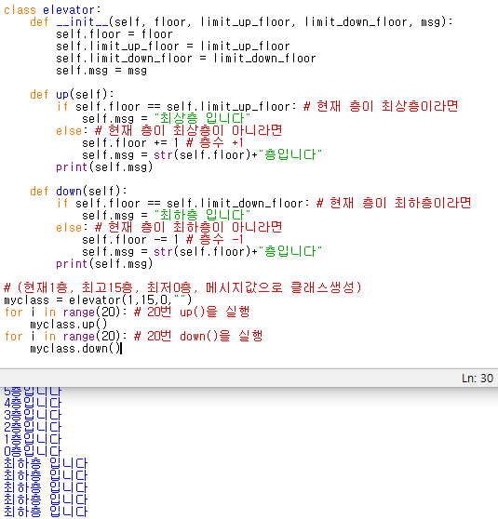
클래스
① elevator class

Slide 3
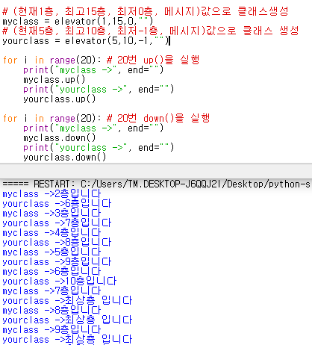
클래스
② self

Slide 4


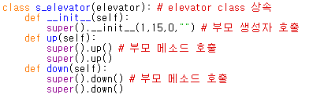
클래스
③ 생성자(__init__)
class 선언 부분
class 호출 부분
④ 상속된 클래스 정의 예시

Slide 5
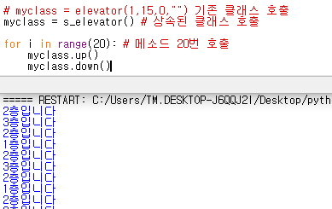
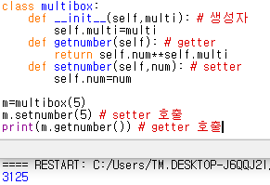
클래스
⑤ 상속된 클래스 호출과 기존 클래스 호출
⑥ 정보 은닉(getter, setter)

Slide 6
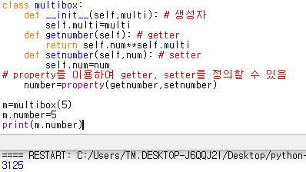
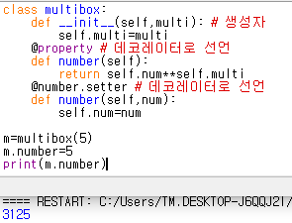
클래스
⑦ 정보 은닉(property)
⑧ 정보 은닉(데코레이터(@))

Slide 7
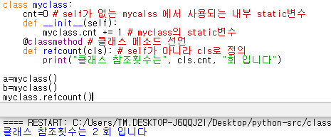
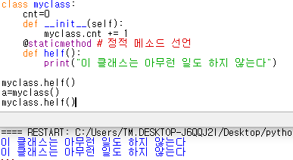
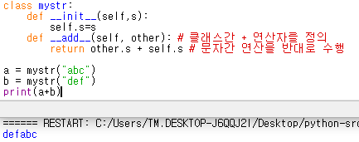
메소드
① 클래스 메소드
② 정적 메소드
③ 연산자 메소드

Slide 8
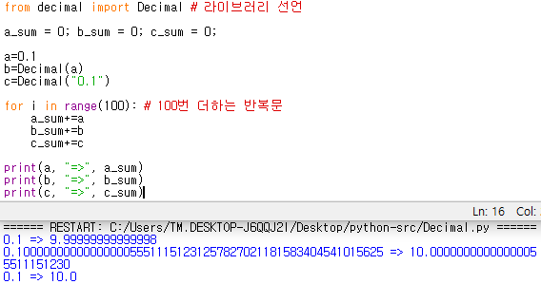
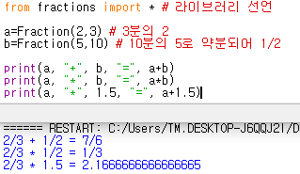
유틸리티 클래스
① Decimal (문자형을 숫자형으로 바꾸는데 사용함)
② Fraction (분수를 나타내주고 분수계산이 가능한 클래스)

Slide 9
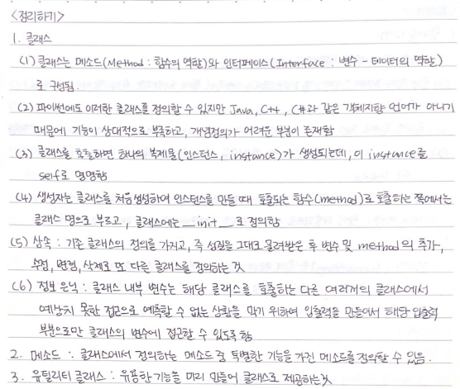
정리하기

